Slide 1
合体漢字クイズ ２ねんせい
小学校２年生で習う漢字のパーツを並び替えて合体漢字を完成させましょう。

Slide 2
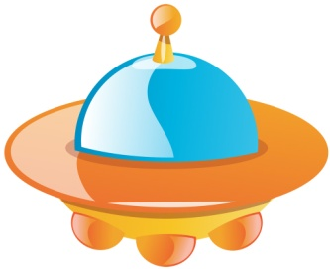
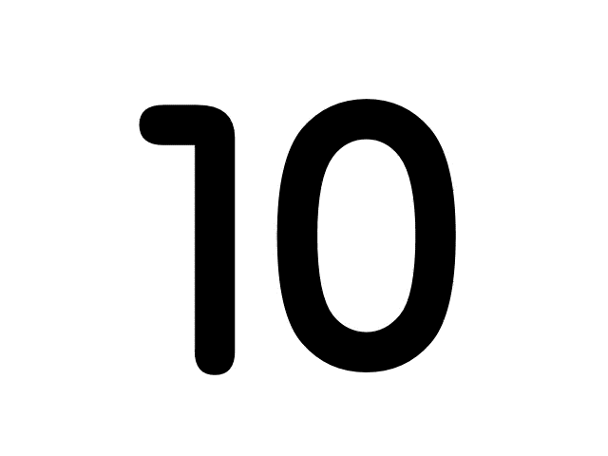
１
かんじをあわせるとなんという字？
ハ
ム
ハ
＋
ム
＝
答え
公
いどうします！

Slide 3
２
かんじをあわせるとなんという字？
口
玉
口
＋
玉
＝
答え
国
いどうします！

Slide 4
３
かんじをあわせるとなんという字？
田
心
田
＋
心
＝
答え
思
いどうします！

Slide 5
４
かんじをあわせるとなんという字？
門
耳
門
＋
耳
＝
答え
聞
いどうします！

Slide 6
５
かんじをあわせるとなんという字？
水
糸
白
水
糸
＋
白
＋
答え
線
いどうします！

Slide 7
６
かんじをあわせるとなんという字？
見
立
木
見
立
＋
木
＋
答え
親
いどうします！

Slide 8
７
かんじをあわせるとなんという字？
口
言
千
口
言
＋
千
＋
答え
話
いどうします！

